Slide 1
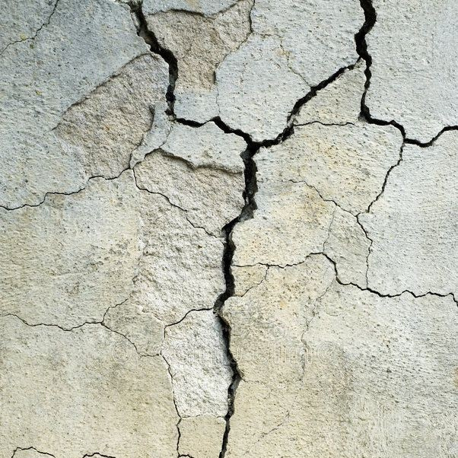
DEEP
LEARNING
Wall Surface Crack Texture
Kelompok 10

Slide 2

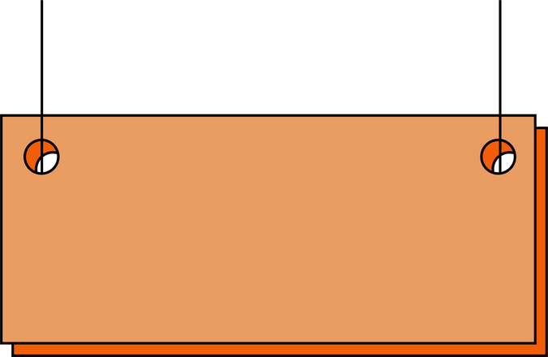

2
Anggota Kelompok
Rahmatia
Muhammad Iswari
Vicky Jesflinto
(H071221004)
(H071221007)
(H071221019)

Slide 3
3
Background
Kerusakan pada bangunan, seperti retakan pada dinding, merupakan masalah umum yang dapat mengancam stabilitas struktural dan keselamatan penghuni. Selain mengurangi estetika, retakan sering kali menjadi tanda adanya permasalahan serius, seperti pergeseran struktural atau kelembapan yang berpotensi memperparah kerusakan. Deteksi dini sangat penting untuk mencegah kerusakan lebih lanjut dan mempercepat perbaikan. Dengan kemajuan teknologi, khususnya Deep Learning, deteksi kerusakan dinding kini dapat dilakukan secara otomatis menggunakan model deteksi objek, menawarkan solusi yang lebih cepat, efisien, dan akurat dibandingkan inspeksi manual.

Slide 4


4
Tujuan
Menghasilkan dataset representatif untuk mendeteksi berbagai jenis retakan
Menggunakan teknologi Deep Learning, khususnya model YOLOv5, untuk deteksi kerusakan permukaan dinding secara akurat dan efisien.
Mempercepat proses inspeksi dan mengurangi ketergantungan pada metode manual.
Meningkatkan efektivitas identifikasi kerusakan sejak dini, mencegah kerusakan lebih lanjut, dan mengurangi biaya perbaikan.

Slide 5
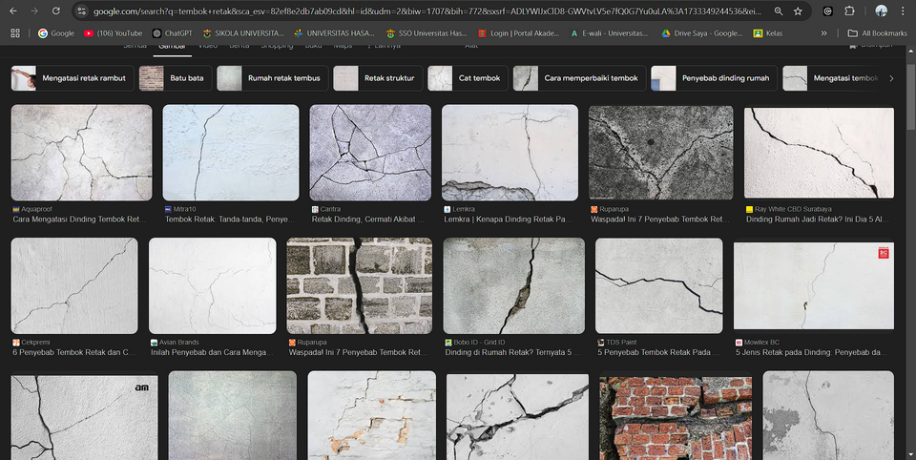
Metode Pengumpulan Data
5
Foto Langsung
Gambar kerusakan dinding diambil menggunakan kamera smartphone dari berbagai lokasi untuk menangkap kondisi nyata di lapangan.
Google
Gambar kerusakan jalan diunduh dari pencarian internet, berfokus pada variasi kerusakan jalan dari berbagai negara dan lingkungan.

Slide 6
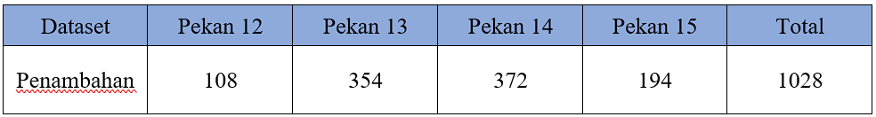
6
Progres Pengumpulan Data

Slide 7
Prapemprosesan Dataset
7
Pembersihan Data
Augmentasi Dataset
Gambar yang tidak relevan atau berkualitas rendah (misalnya, buram atau gelap) dihapus.
Dilakukan anotasi terhadap seluruh gambar kemudian uku?rannya disesuaikan menjadi 640 x 640 piksel.
Anotasi (Labeling)
No crack: dinding yang masih mulus. Small crack: Pola keretakan yang kecil Large crack: Kerusakan permukaan dinding yang besar dimana memerlukan penanganan lebih lanjut.

Slide 8


Material dan Alat
8
Alat & Platform Anotasi
Roboflow
Google Colab
Digunakan untuk mengunggah gambar, melakukan anotasi, dan men?gelola dataset. Anotasi diekspor dalam format YOLO untuk mempermudah pelati?han model.
Untuk pelatihan model

Slide 9
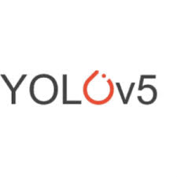

Material dan Alat
9
Pustaka & Kerangka Kerja
YOLOv5
Numpy & Pandas
Model deteksi objek yang digunakan untuk mendeteksi dan mengklasi?fikasikan kerusakan jala
Untuk manipulasi data selama analisi dataset

Slide 10


10
Pembuatan Model

Slide 11


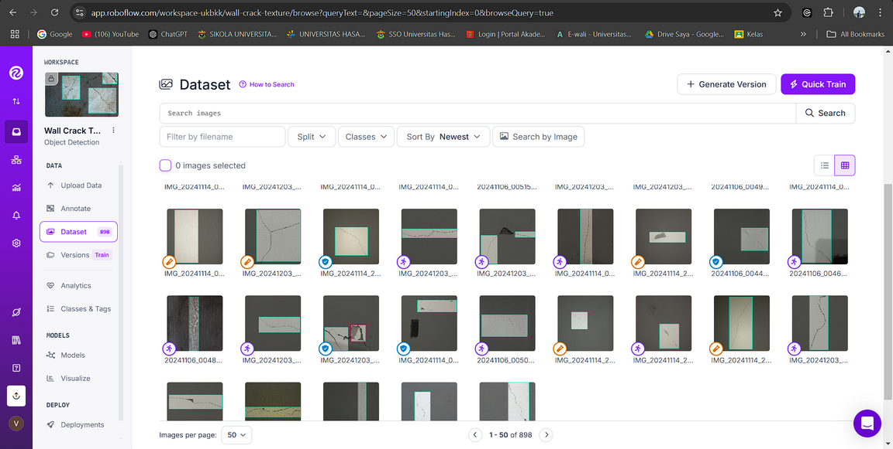

11
Anotasi (Labeling)
Total Dataset: 898 gambar setelah pembersihan data.
No Crack : 371 label
Small Crack : 425 label.
Large Crack : 319 label.

Slide 12

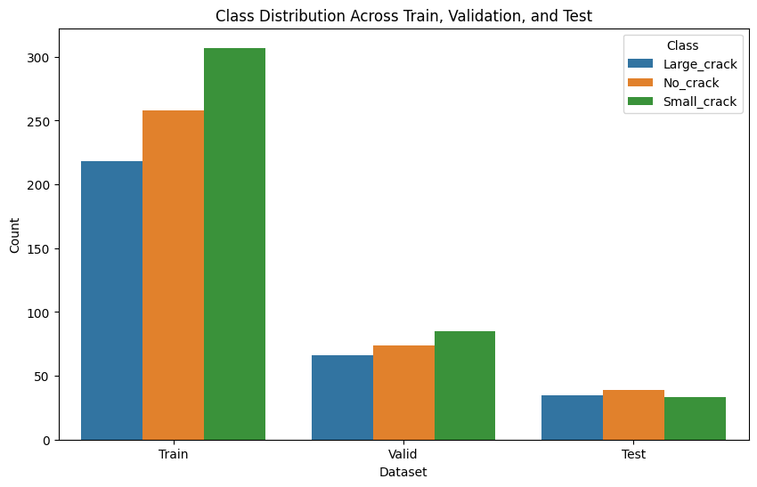
Distribusi Pembagian Kelas
12
Train :
70%
Validasi : 20%
Test :
10%

Slide 13
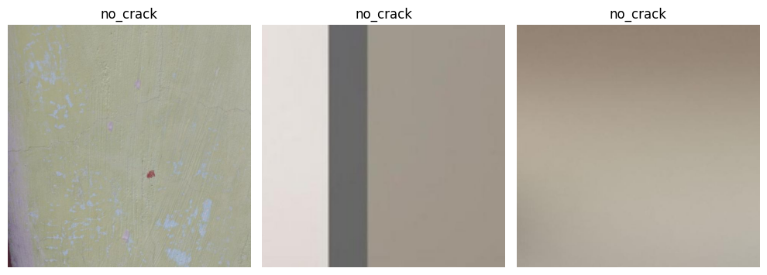
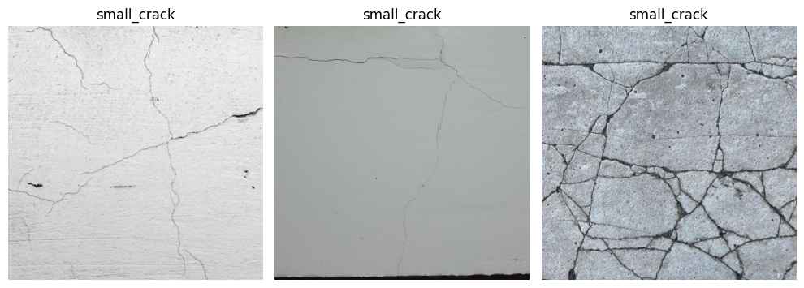
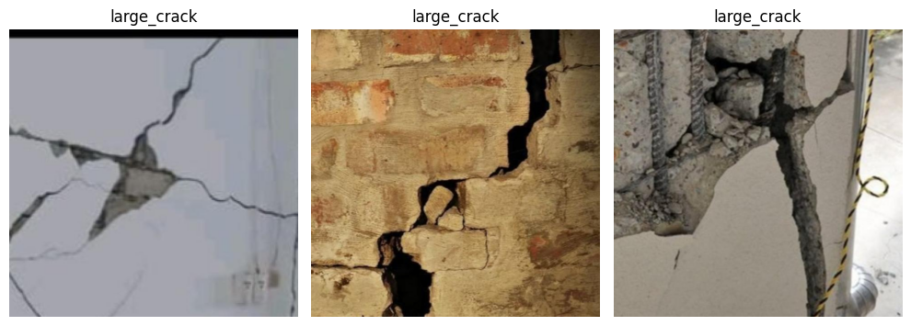
13
Sample Dataset

Slide 14
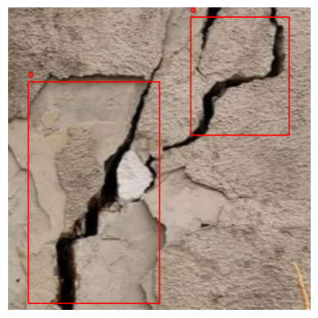
Label Data
14

Slide 15
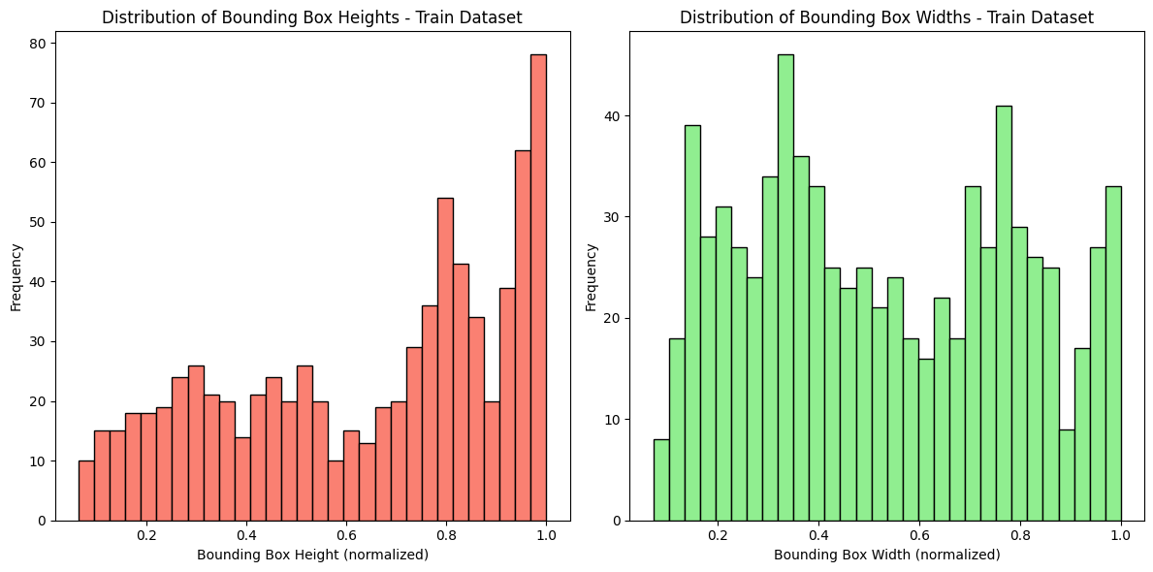
Distribusi Bounding Box
15

Slide 16
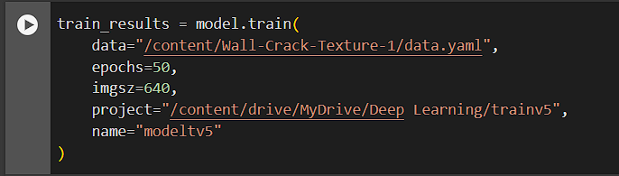
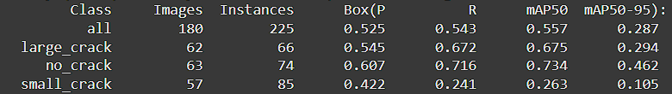
16
Training Data
YOLOv5
50 Epoch

Slide 17

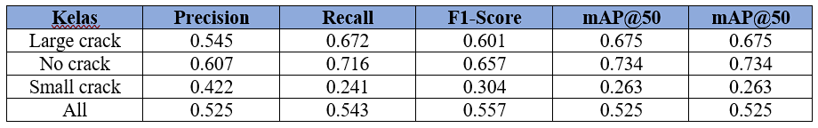
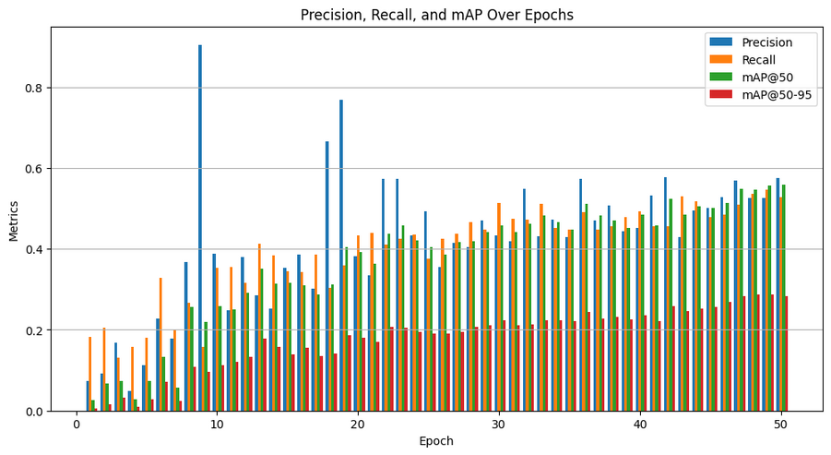
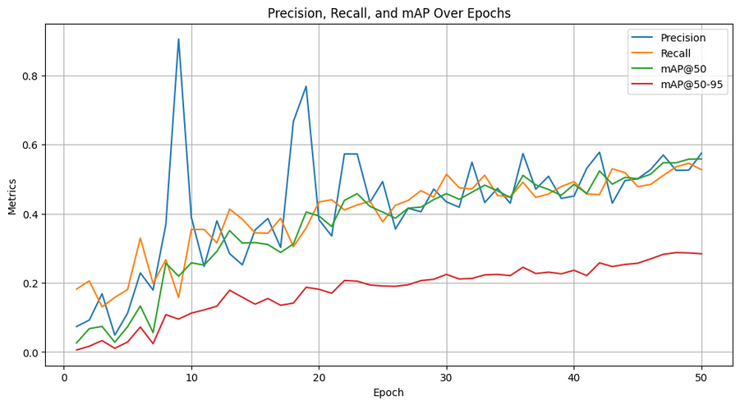
17
Evaluasi

Slide 18

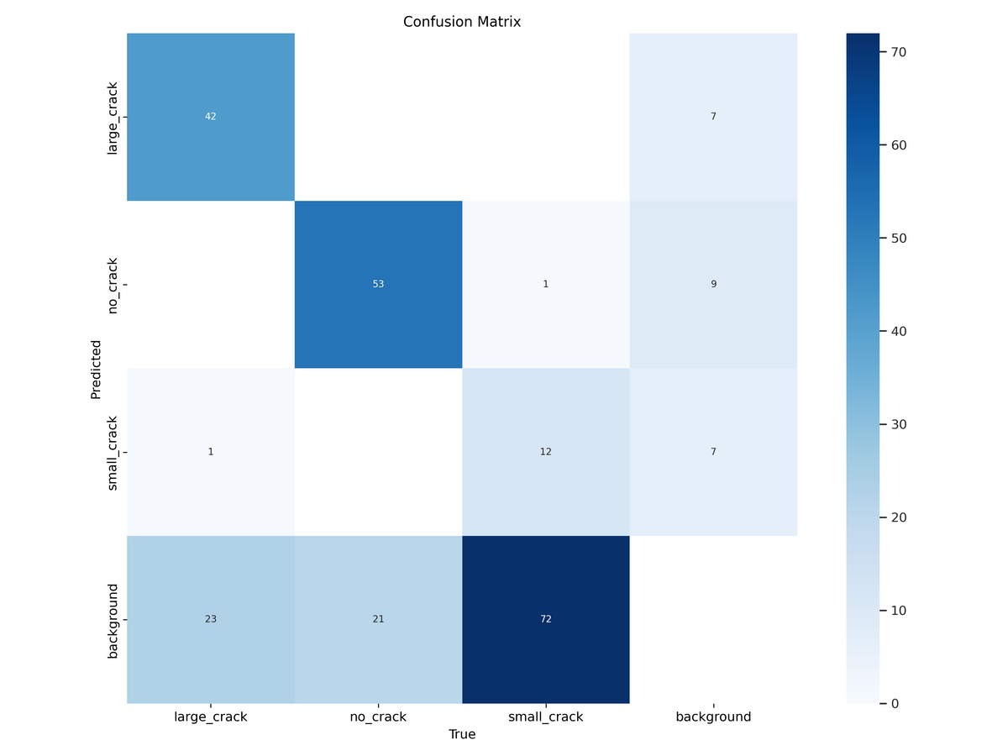
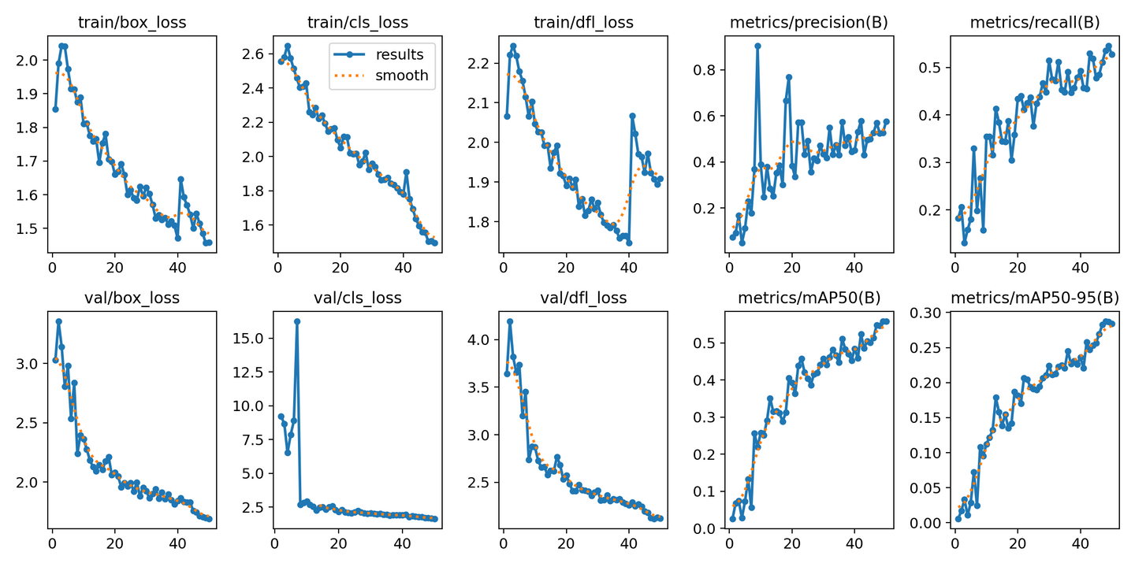

18
Hasil Analisis

Slide 19
19
Kesimpulan
Proyek ini berhasil mengembangkan sistem deteksi retakan dinding yang akurat dan efisien menggunakan YOLOv5 dalam memberikan solusi cepat untuk inspeksi infrastruktur. Sistem ini mampu mendeteksi berbagai jenis retakan dalam kondisi beragam, meskipun tantangan seperti noise pada data masih ada. Dengan pengembangan lebih lanjut, seperti peningkatan dataset dan optimasi model, teknologi ini memiliki potensi besar untuk mendukung pemeliharaan infrastruktur secara proaktif, mengurangi risiko kerusakan besar, dan meningkatkan efisiensi inspeksi visual di berbagai aplikasi nyata.

Slide 20
20
DEEP
LEANING
Terima Kasih
Wall Surface Crack Texture Dataset
Kelompok 10

